Slide 1
1.5 Travailler ensemble efficacement: Principes de Partenariat et Redevabilité Mutuelle

Slide 2
Objectifs de la session
Résumer les engagements minimum pour la participation au cluster nutrition
Expliquer l'origine et la signification des principes de partenariat
Décrire comment les principes de partenariat peuvent contribuer à une coordination plus efficace et à une redevabilité accrue à l’égard des populations affectées

Slide 3
Engagements minimum de participation
Conformément aux engagements du Comité permanent inter-organisations (IASC) à la participation des partenaires aux clusters (dans l’agenda transformatif)
ils doivent être considérés comme un minimum absolu et un point de départ
Ils ne sont pas immuables et doivent être adaptés au contexte de chaque pays.

Slide 4
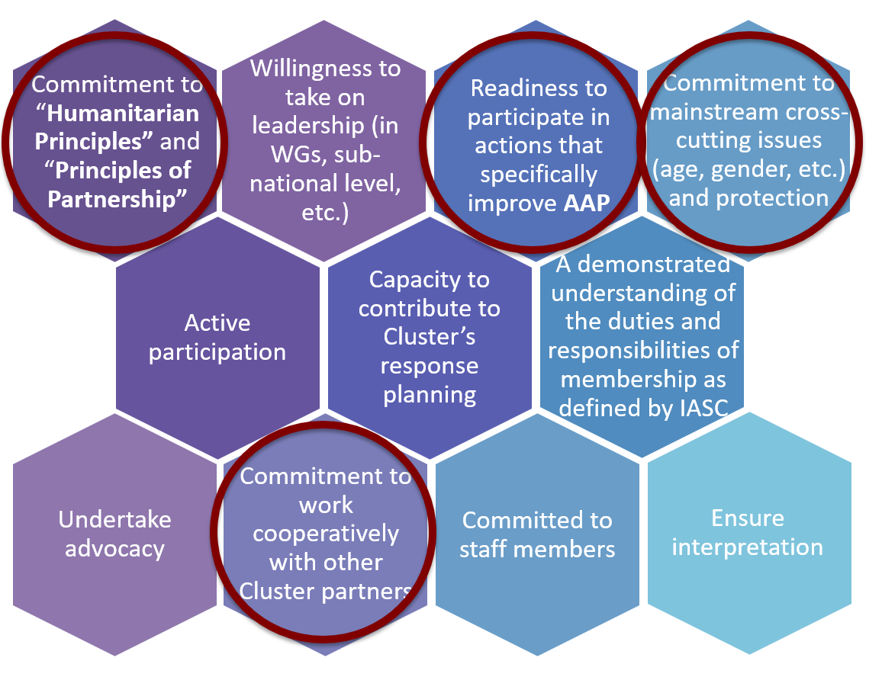
Engagements du partenaire
Engagement vis-à-vis des «Principes humanitaires » et «principes de partenariat »
Volonté d'assumer un leadership (dans les groupes de travail, à l'échelle sous-nationale, etc.)
Disponibilité pour participer à des actions qui améliorent spécifiquement les PAA
Engagement à éduquer sur les questions transversales (âge, genre, etc.) et sur la protection
Participation active
Capacité à contribuer à la planification de la réponse du groupe sectoriel
Compréhension démontrée des devoirs et responsabilités des membres tels que définis par l'IASC
Entreprendre un plaidoyer
Engagement à travailler en coopération avec les autres partenaires du groupe sectoriel
Engagé envers les membres du personnel
Assurer l'interprétation

Slide 5
Principes de Partenariat
Notes:
N

Slide 6
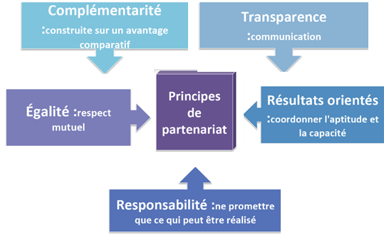
Travail de groupe: Principes de Partenariat
Au sein de votre groupe, discuster de la signification du principe de partenariat attribué.
Qu’est ce que cela signifie concretement pour le cluster sous-national?

Slide 7
Principes de partenariat
L'égalité exige un respect mutuel entre les membres du partenariat, quels que soient leur taille et leur pouvoir. Les participants doivent respecter les mandats, obligations et indépendance des uns et des autres et reconnaître les contraintes et les engagements de chacun. Le respect mutuel ne doit pas empêcher les organisations de s’engager dans une dissidence constructive.
Notes:
Note GB: I have replaced the blue icon that remained in english by its french version

Slide 8
Principes de partenariat
La transparence est obtenue par le dialogue (sur un pied d'égalité), l'accent étant mis sur les consultations précoces et le partage rapide d'informations. Les communications et la transparence, y compris la transparence financière, augmentent le niveau de confiance parmi les organisations.
Notes:
Note GB: I have replaced the blue icon that remained in english by its french version

Slide 9
Principes de partenariat
Une action humanitaire efficace doit être fondée sur la réalité et orientée vers l’action. Cela nécessite une coordination axée sur les résultats, fondée sur de véritables potentiels et sur des capacités opérationnelles concrètes.
Notes:
Note GB: I have replaced the blue icon that remained in english by its french version

Slide 10
Principes de partenariat
Les organisations humanitaires ont l'obligation éthique les unes envers les autres de s'acquitter de leurs tâches de manière responsable, avec intégrité, de manière pertinente et appropriée. Elles doivent s'assurer de ne s'engager dans les activités que lorsqu’elles disposent des moyens, des aptitudes, des compétences et de la capacité nécessaires pour tenir leurs engagements. La prévention décisive et énergique des exactions commises par les humanitaires doit également être un effort constant.
Notes:
Note GB: I have replaced the blue icon that remained in english by its french version

Slide 11
Principes de partenariat
La diversité de la communauté humanitaire est un atout si nous misons sur nos avantages comparatifs et complétons les contributions de chacun. La capacité locale est l’un des principaux atouts à améliorer et à développer. Dans la mesure du possible, les organisations humanitaires doivent aspirer à en faire une partie intégrante des interventions d’urgence. Les barrières linguistiques et culturelles doivent être surmontées.
Notes:
Note GB: I have replaced the blue icon that remained in english by its french version

Slide 12
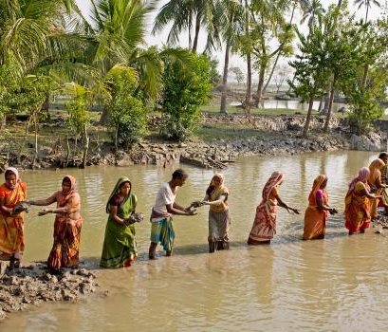
Engagements des partenaires conformément à l’agenda transformatif…
Approuver et adhérer aux objectifs de la coordination du cluster, aux objectifs et aux Principes humanitaires ainsi qu'aux principes de partenariat
Membre du personnel/personne de référence engagé
Harmoniser les plans de travail/la planification stratégique avec les objectifs et la stratégie du cluster
Rôle de leadership : codirection possible des clusters nationaux / sous-nationaux
Participation active dans le groupe stratégique de conseil, les groupes techniques de travail, les évaluations conjointes

Slide 13
…Engagements des partenaires conformément à l’agenda transformatif
Fournir une expertise technique, un avis, une discussion et un retour d'informations sur les activités et les documents du cluster;
Partage d’informations proactif et transmission des expériences innovantes de programmation et techniques
Engagement à la sensibilisation sur les questions transversales (âge, sexe, etc.)
Engagement à travailler en coopération avec d’autres partenaires du cluster
Entreprendre des activités de plaidoyer
Volonté de participer à des interventions qui renforcent spécifiquement la redevabilité envers les personnes affectées

Slide 14
Messages clés
Les engagements minimum aident à établir des critères communs pour la participation au cluster et s'appliquent également à la CLA !
L'engagement de redevabilité envers les personnes affectées souligne les engagements et peut être un levier pour élaborer des approches communes à l’AAP entre partenaires.
Les principes de partenariat aident à définir la culture idéale pour la coordination du cluster.
Ces mêmes principes peuvent s’appliquer à nos relations avec les communautés vulnérables et affectées.
Les engagements et les principes des partenaires doivent être reflétés dans le cadre de redevabilité des clusters

